Slide 1
อนารยชนและอาณาจักรแฟรงค์

Slide 2
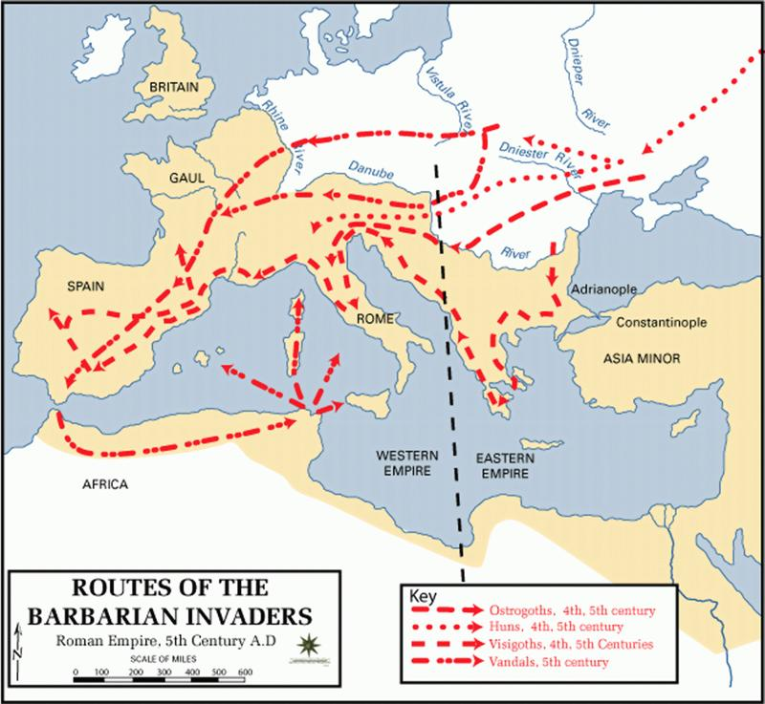

Slide 3
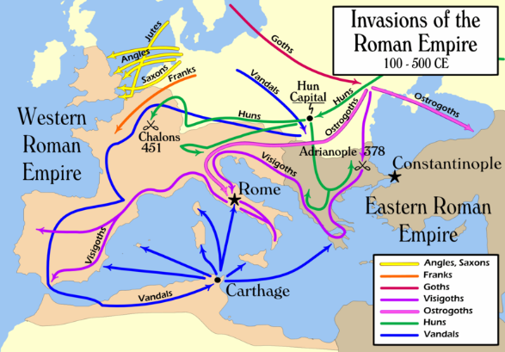

Slide 4
อนารยชน คือใคร
อนารยชน คือ คนต่างด้าวที่มีวัฒนธรรมด้อยกว่าโรมันและพูดภาษาละติน ไม่ได้ มีหลายกลุ่ม มีอิทธิพลในยุโรปช่วงต้นของยุคกลาง คือ ตั้งแต่ ค.ศ.476
แต่เดิมอนารยชน มีถิ่นฐานอยู่ทางแถบตอนเหนือ เช่น สแกนดิเนเวีย ทะเลบอลติก แล้วอพยพเข้ามายังแม่น้ำดานูบ แม่น้ำไรน์
อนารยชน มีหลายกลุ่ม เช่น (เริ่มเข้ามาในช่วง ศ.ที่ 5)
1. สแกนดิเนเวียน
2. แฟรงค์ (Frank) อพยพจากแม่น้ำไรน์ มาอยู่ที่แคว้นกอล ผู้นำคนสำคัญคือ เมโรวี
3. แองเกิล, แซกซอน และจูทส์ อยู่ทางตอนเหนือ เข้ามาตั้งถิ่นฐานในเกาะอังกฤษ

Slide 5
อนารยชน
4. กอธ (Goth) แบ่งเป็น
4.1 ออสโตรกอธ หัวหน้าคนสำคัญ คือ ธีโอดอริค เคยตั้งเมืองหลวงที่เวโรนา และถูกจักรพรรดิจัสติเนียน ปราบในปี ค.ศ.554
4.2 วิสิธกอธ
มาจากทางใต้ของรัสเซีย มาขออยู่ในความคุ้มครองของจักรพรรดิวาเลนส์แห่งคอนสแตนติโนเปิล ราวกลาง ศ.ที่ 4
ต้น ศ.ที่ 5 มีผู้นำคนสำคัญคือ อลาริค นำทัพไปตีโรมันตะวันตก แคว้นกอล และสเปน ตั้งเมืองโทลาโด เป็นเมืองหลวงถึงปี 711 ก่อนที่จะถูกพวกซาราเซ็นยึดครอง

Slide 6
ลักษณะวิถีชีวิตของอนารยชน
ลักษณะวิถีชีวิตสำคัญ คือ การเป็นนักรบ ผู้นำจะคุ้มครองลูกน้อง ลูกน้องจะให้ความซื่อสัตย์ จนเกิดเป็นประเพณีสาบานต่อผู้นำ (Commitatus) เป็นที่มาของระบบศักดินาสวามิภักดิ์ (Feudal)
นับถือเทพเจ้าหลายพระองค์ ที่สำคัญ คือ เทพเจ้าโวเดน/โอดิน (สงคราม), เทพเจ้าทิว (Tieu), เทพเจ้าธอร์ (Thor) เทพเจ้าเฟรยา (Freya)

Slide 7
อาณาจักรแฟรงค์
พวกแฟรงค์ เป็นอนารยชนจากลุ่มน้ำไรน์ อพยพมาอยู่บริเวณแคว้นกอล (ฝรั่งเศส) ราว ศ.ที่ 5
แบ่งออกเป็น 2 ราชวงศ์ คือ เมโรวิงเจียน และคาโลลิงเจียน
ราชวงศ์เมโรวิงเจียน (481-751) มีปฐมกษัตริย์ คือ เมโรวี และกษัตริย์คนสำคัญ คือ โคลวิส ผู้นำชาวแฟรงค์นับถือศาสนาคริสต์
ราชวงศ์คาโลลิงเจียน (751-843) เริ่มโดยกษัตริย์ปาแปงที่ 3 เป็นกษัตริย์โดยได้รับการสนับสนุนจาก Pope จึงมีหน้าที่รับใช้พระผู้เป็นเจ้าด้วย
- กษัตริย์คนสำคัญคือ ชาร์ล เลอมาญ ผู้ได้รับการสวมมงกุฎจาก Pope ลีโอที่ 3 ที่โรม จึงเปรียบเสมือนการรื้อฟื้นประเพณีดั้งเดิม และเปรียบเสมือนการรื้อฟื้นโรมขึ้นมาอีกครั้ง จึงเรียกว่า อาณาจักรแฟรงค์ ตั้งแต่นี้ไปว่า “อาณาจักโรมันอันศักดิ์สิทธิ์” ตั้งแต่ ค.ศ.800
มีการสร้างเมืองหลวงใหม่ ที่เยอรมัน ชื่อ Aix-la Chappelle ในปี 812
สนธิสัญญาแวร์ดัง ปี 843 แบ่งอาณาจักรแฟรงค์ เป็น 3 ส่วน จึงค่อยๆ สลายตัวลง เริ่มมีฝรั่งเศส ดินแดนของพวกเยอรมัน เดนมาร์ก เป็นต้

